Slide 1



蓝鲸低代码平台二次开发及构建部署

Slide 2
目录
蓝鲸可视化开发（LessCode）平台项目部署
蓝鲸可视化开发（LessCode）平台源码结构讲解
蓝鲸可视化开发（LessCode）平台源码二次开发
二次开发后项目构建部署

Slide 3
蓝鲸可视化开发（LessCode）平台项目部署

Slide 4
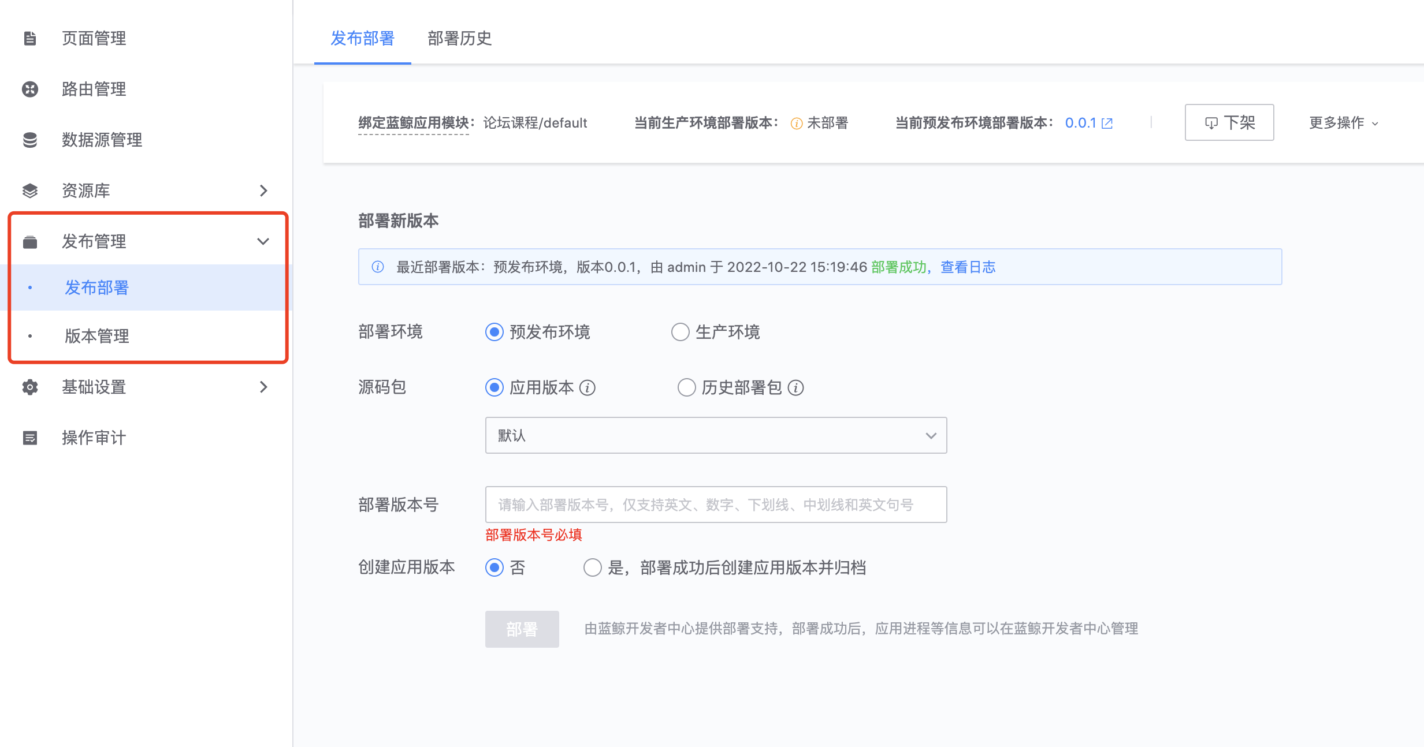
蓝鲸可视化开发平台 —— 一键部署
发布管理 => 发布部署
提供预发布/生产环境部署管理
可选择对应发布的源码包，也可选择历史部署包
集成蓝鲸前端开发框架，应用自带登录、日志处理等模块
支持下架功能

Slide 5
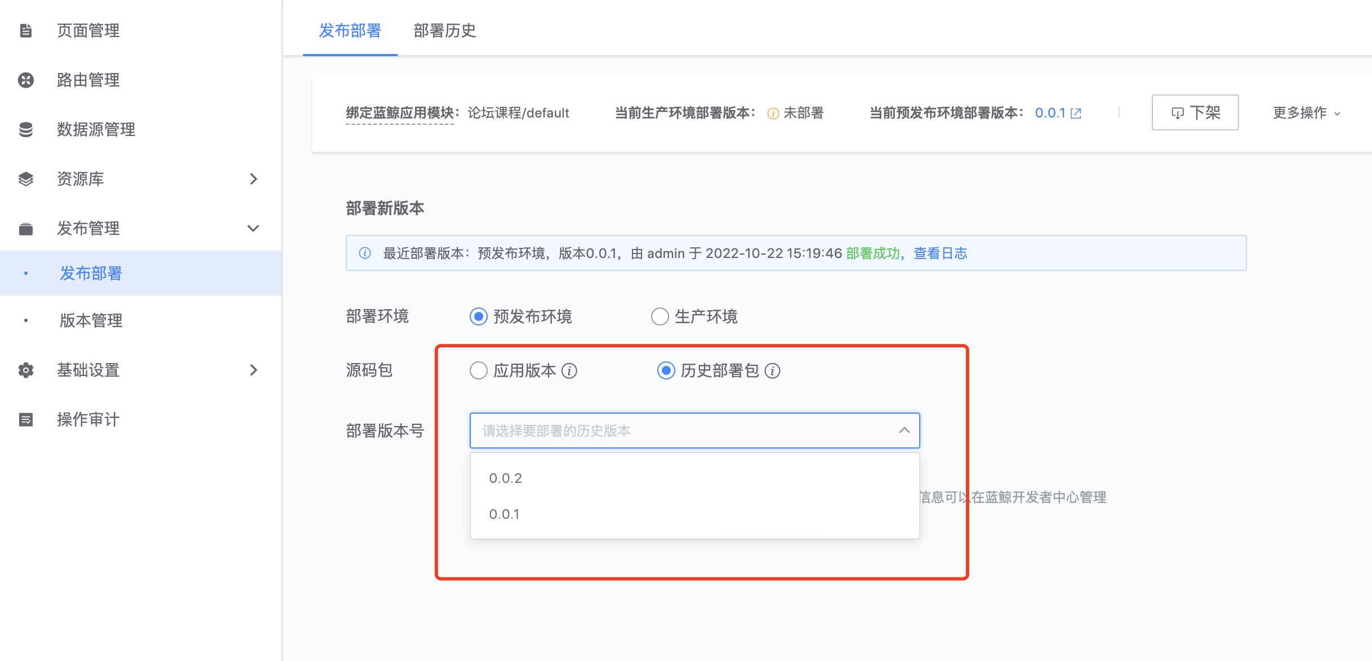
蓝鲸可视化开发平台 —— 一键部署
选择历史部署包
选择对应的历史部署版号
点击部署，部署成功就可以访问对应的历史版本，一般可用于项目代码回滚

Slide 6
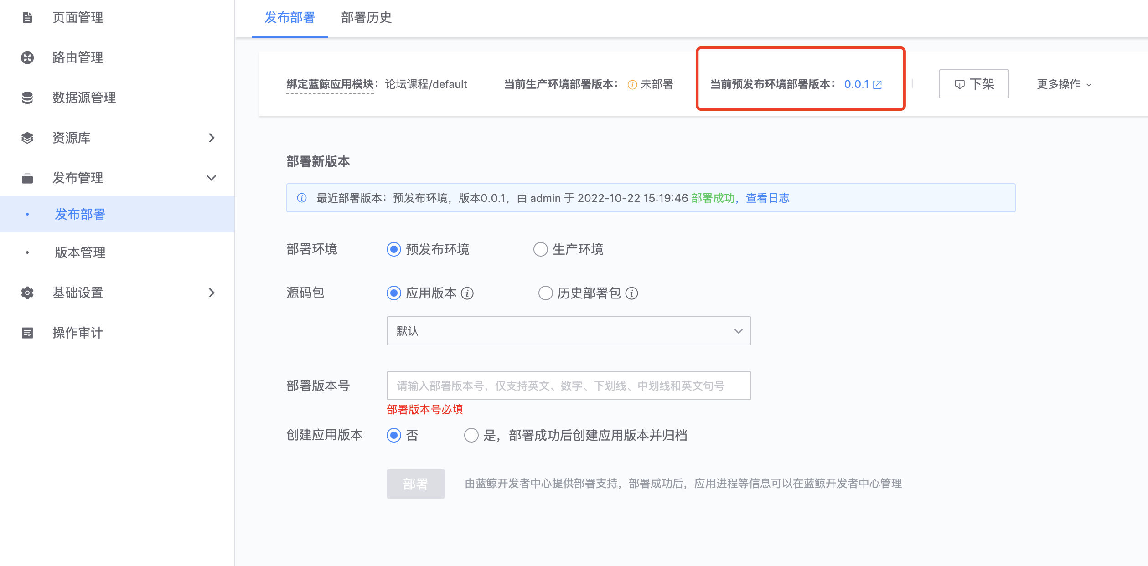
蓝鲸可视化开发平台 —— 一键部署
点击当前发布的部署版本访问页面

Slide 7
蓝鲸可视化开发（LessCode）平台源码结构讲解

Slide 8
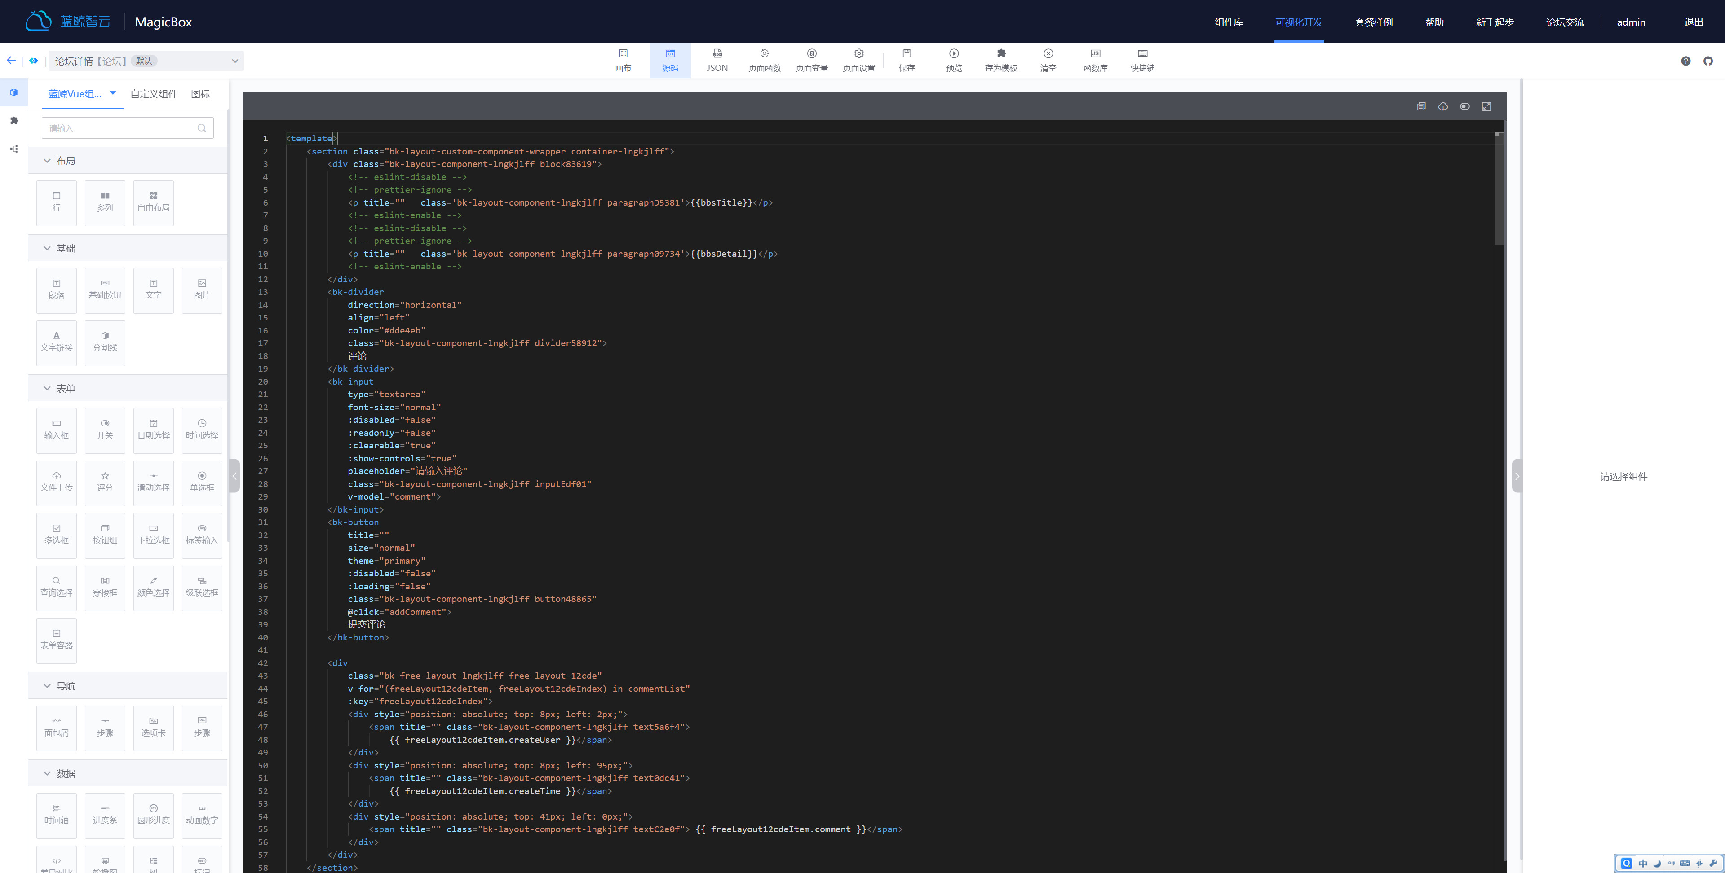
蓝鲸可视化开发平台 —— 二次开发能力
支持下载单页面源码进行二次开发
支持下载应用工程完整源码进行二次开发

Slide 9
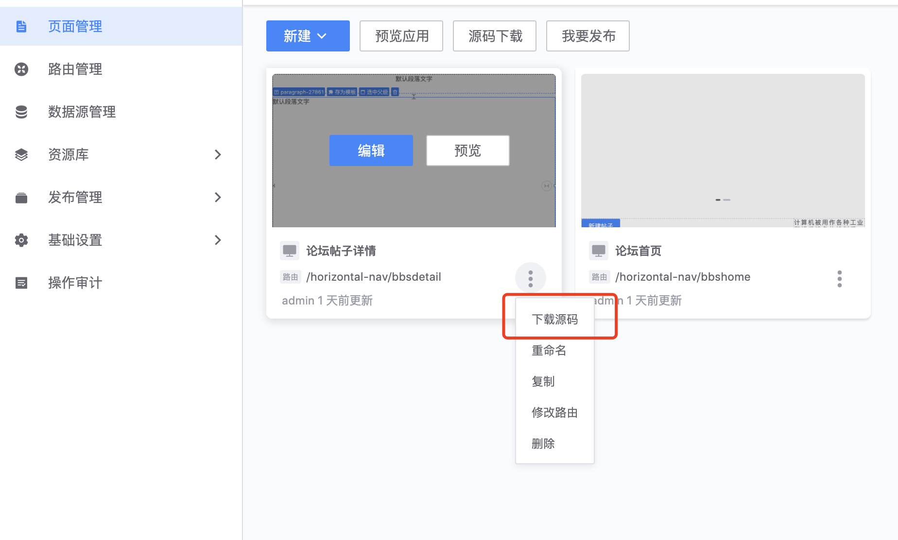
蓝鲸可视化开发平台 —— 单页面源码下载
我的应用 => 选择应用进入开发应用
进入到页面管理
选择对应的页面，在菜单栏中选中下载源码，即可把对应页面的源码下载到本地

Slide 10
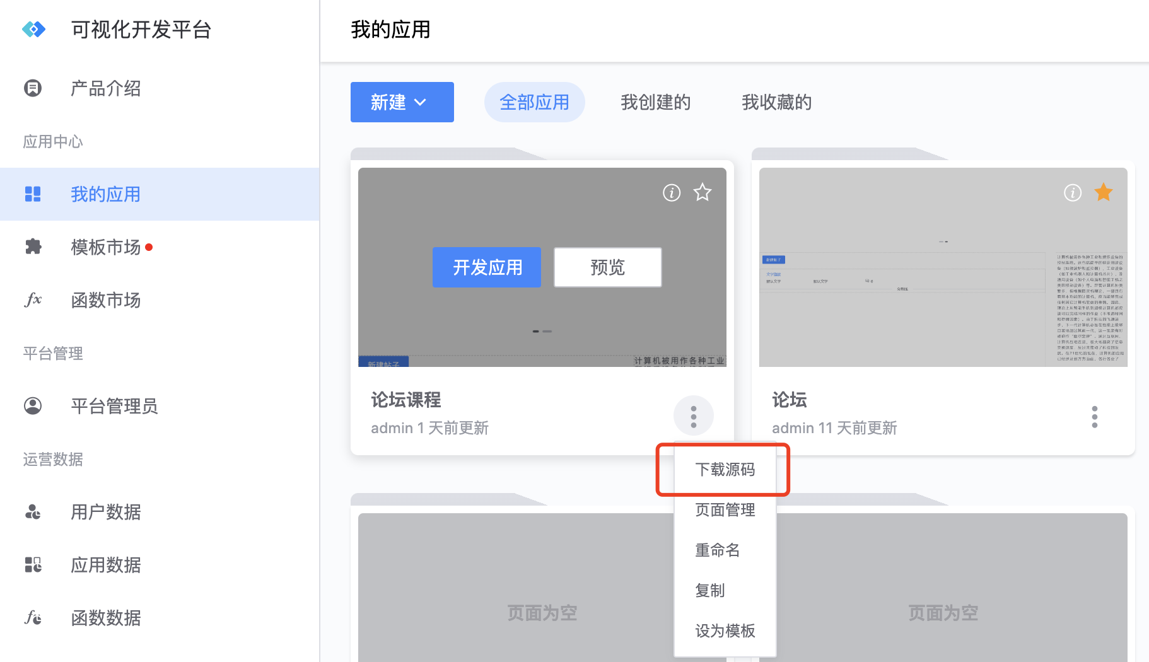
蓝鲸可视化开发平台 —— 应用工程源码下载
我的应用 => 选择应用
在菜单栏中选中下载源码，即可把整个应用工程的源码下载到本地

Slide 11
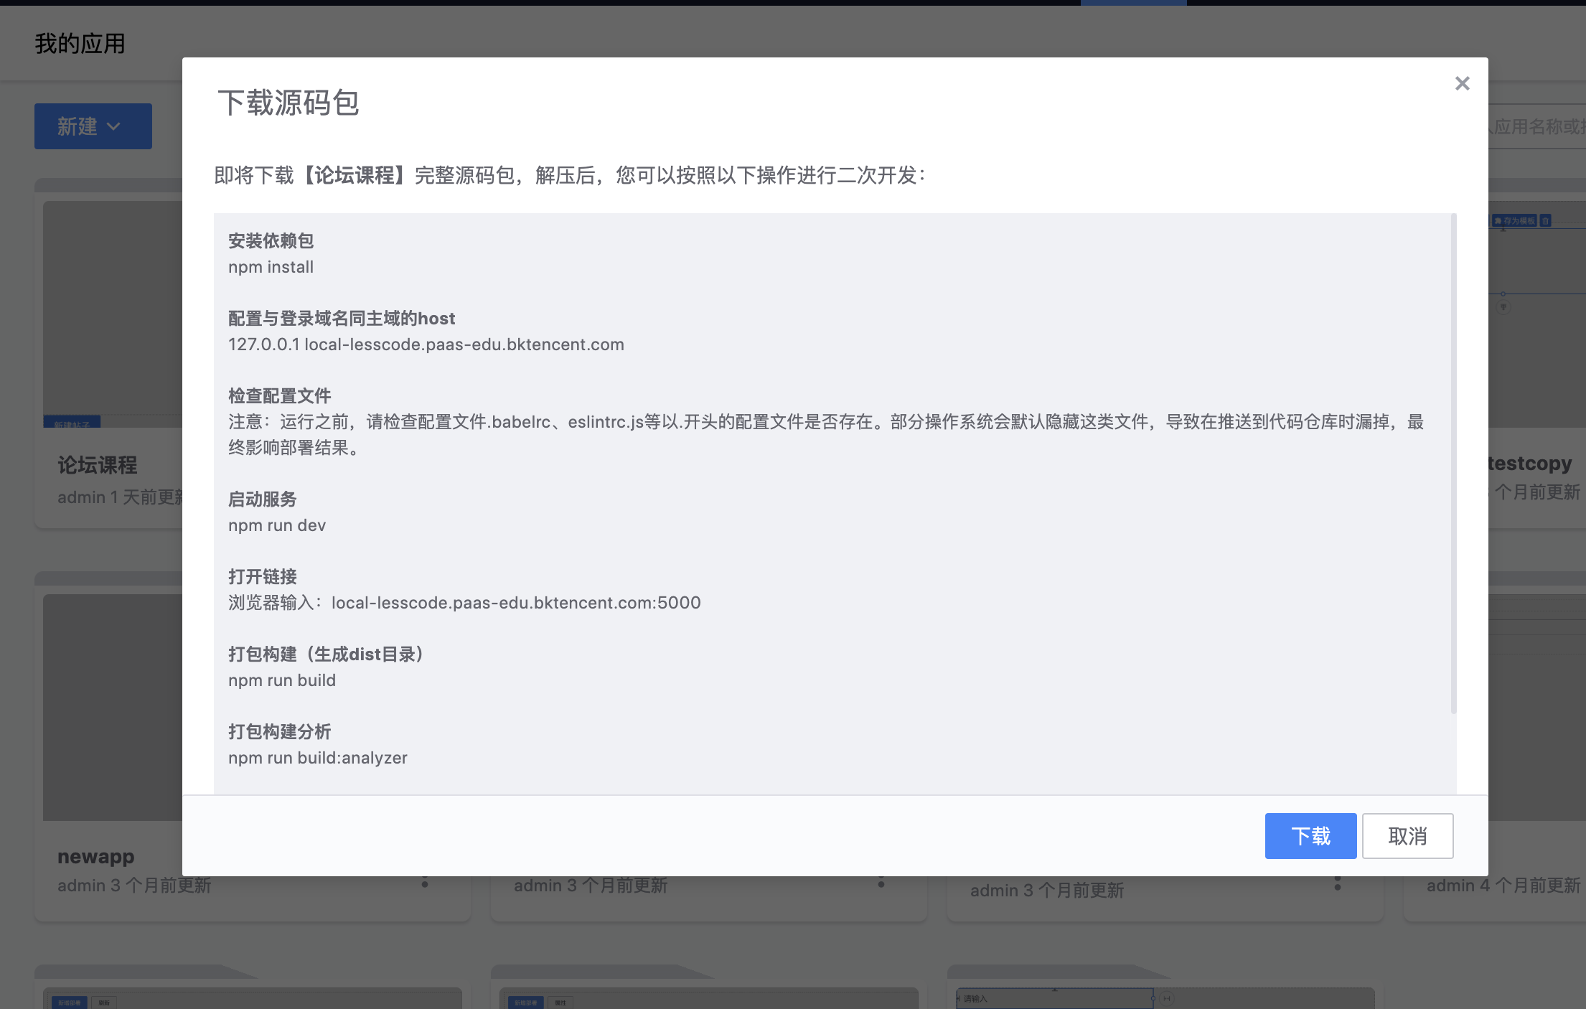
蓝鲸可视化开发平台 —— 应用工程源码下载
点击下载源码后，会有具体的操作指引
下载完源码在本地打开工程，根据指引的操作就可以在本地运行项目

Slide 12
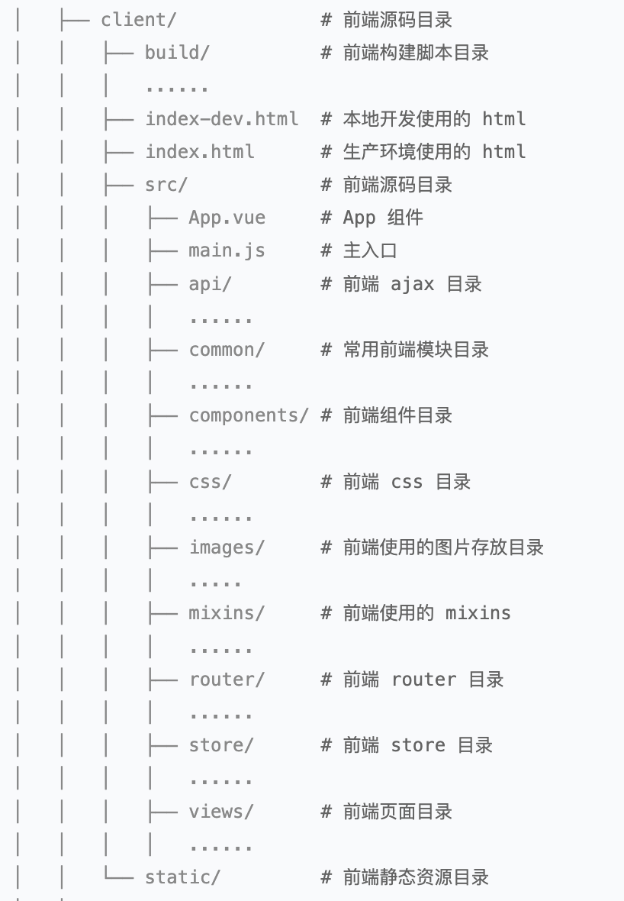
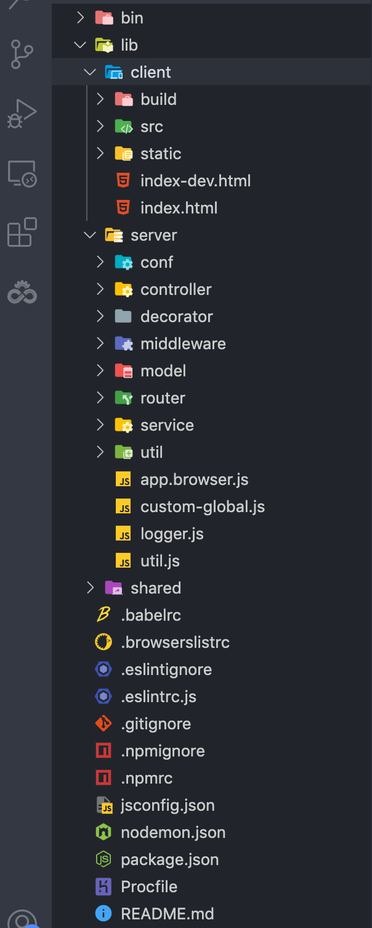
蓝鲸可视化开发平台 —— 结构讲解
Client 前端源码目录
Main.js 主入口
Views 页面目录
Components 组件目录
Css css样式文件目录
Static 静态资源目录
package.json 应用描述文件

Slide 13
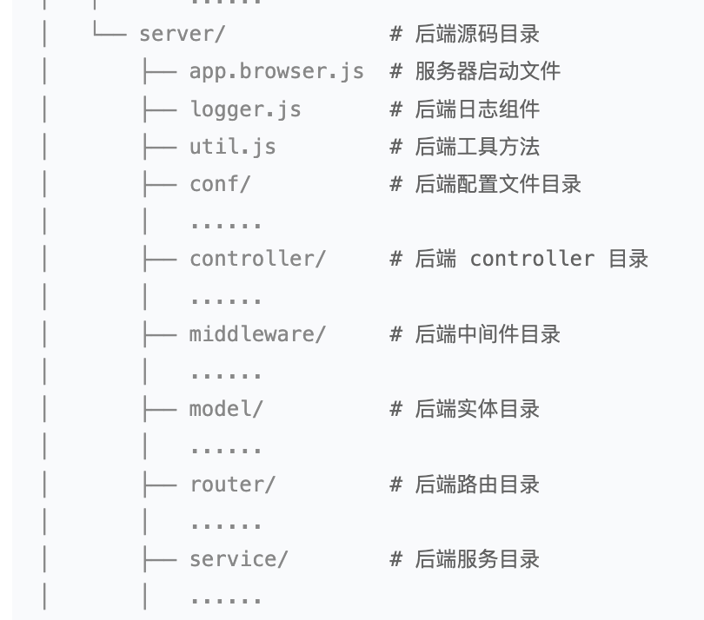
蓝鲸可视化开发平台 —— 结构讲解
Server 后端源码目录
Model 实体目录
Router 路由目录
Service 服务目录
Controller controller目录
app.browser.js 服务器启动文件

Slide 14
蓝鲸可视化开发（LessCode）平台源码二次开发

Slide 15
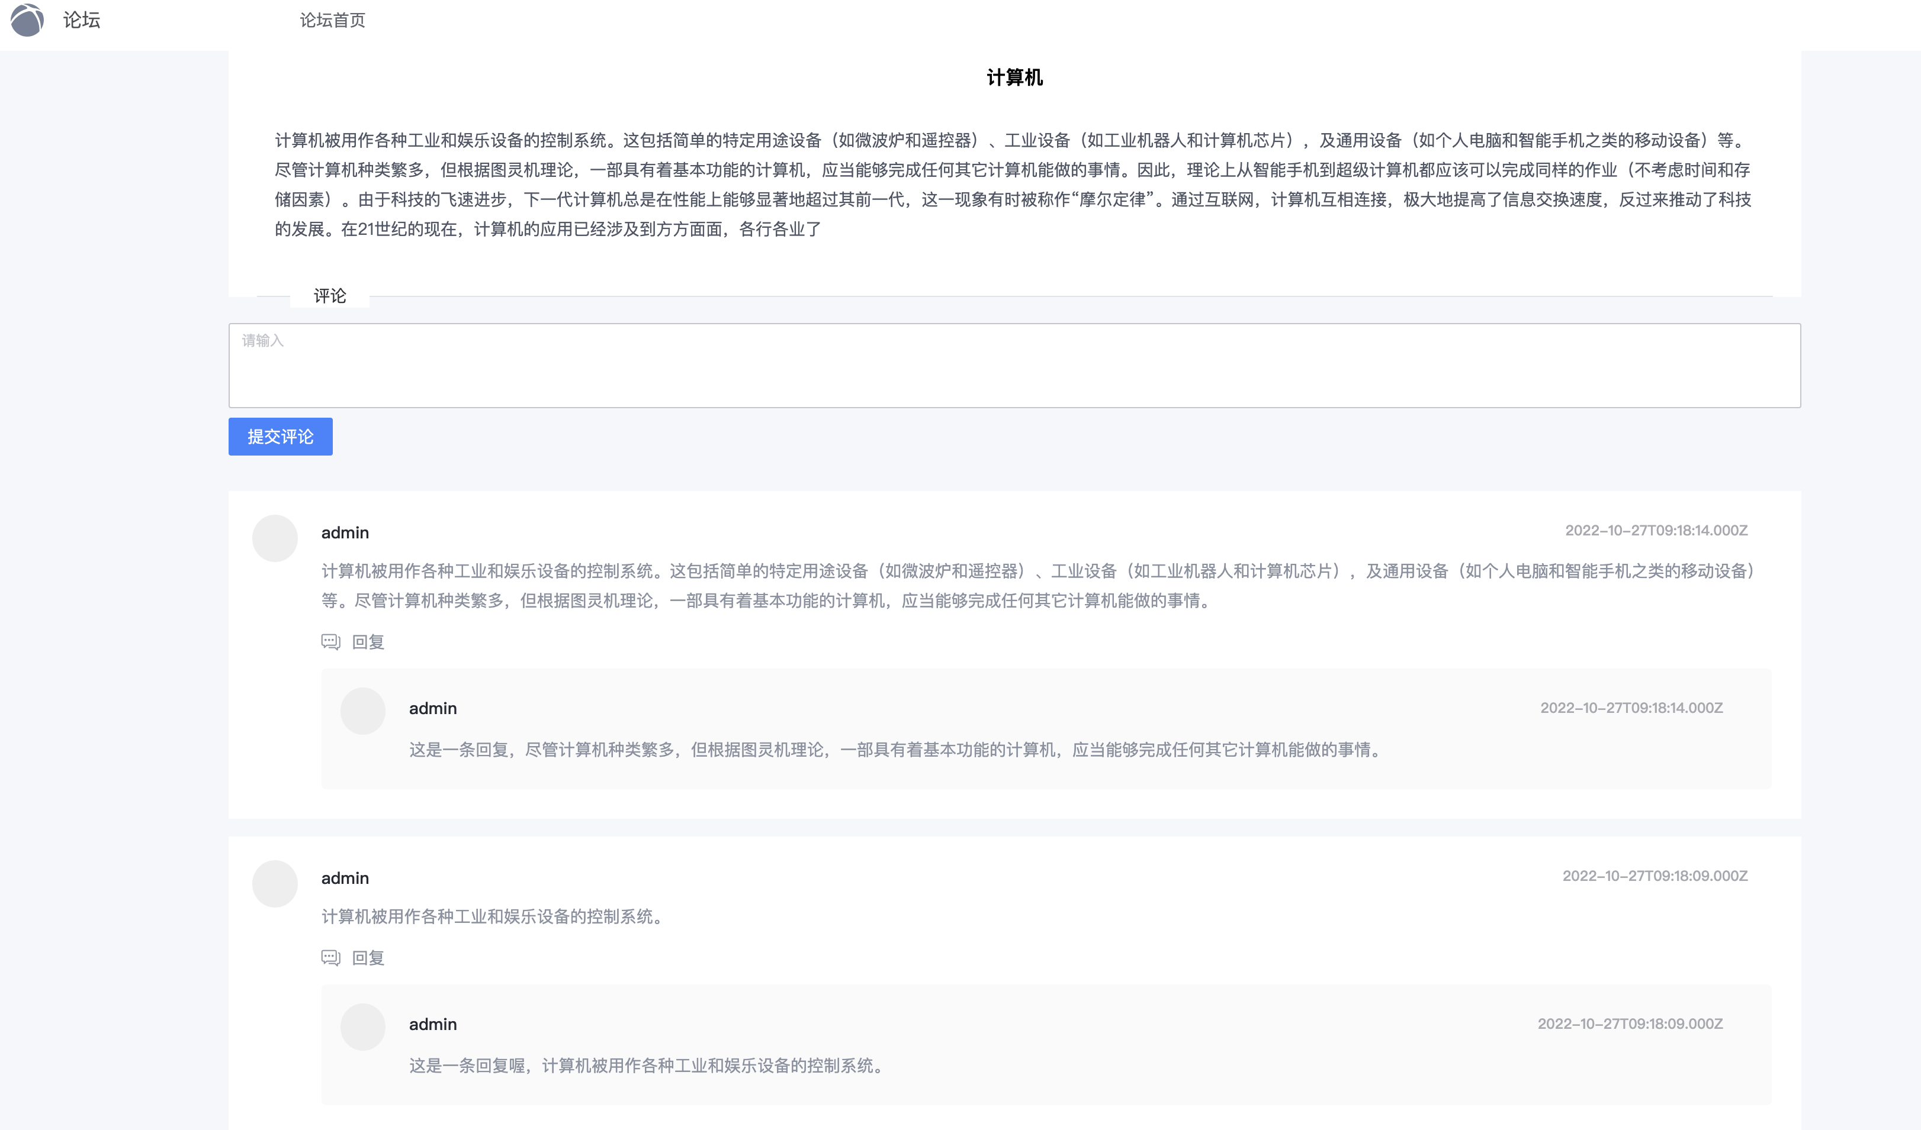
蓝鲸可视化开发平台 —— 二次开发
二次开发的内容： 页面样式调整、帖子回复评论功能

Slide 16
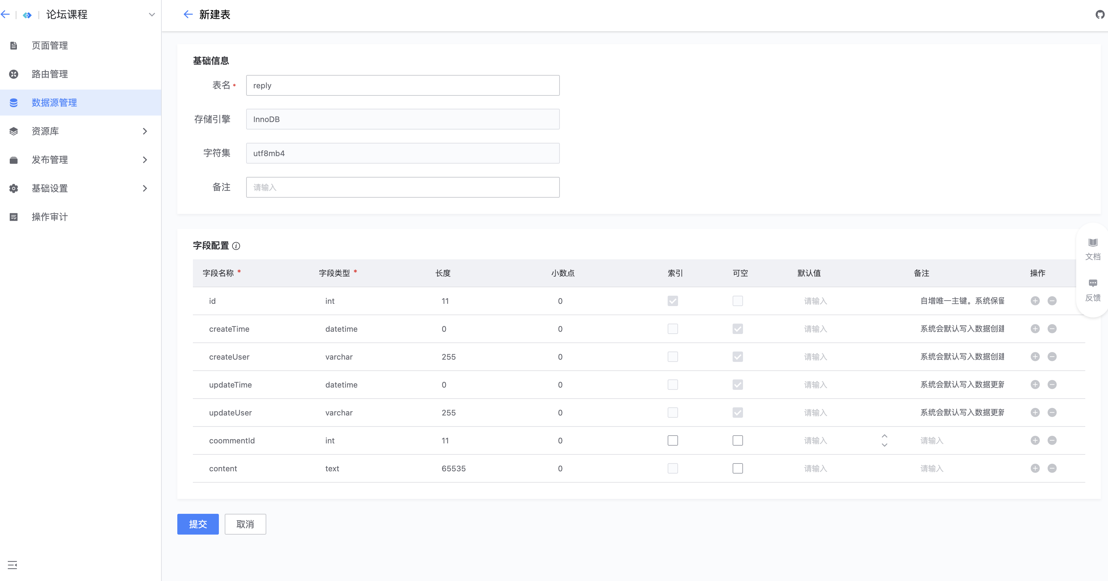
蓝鲸可视化开发平台 —— 二次开发
在数据源管理 => 新建表，创建回复的数据表
填写表名，新增commentId 和 content字段，用于存储回复的id和内容，点击提交

Slide 17
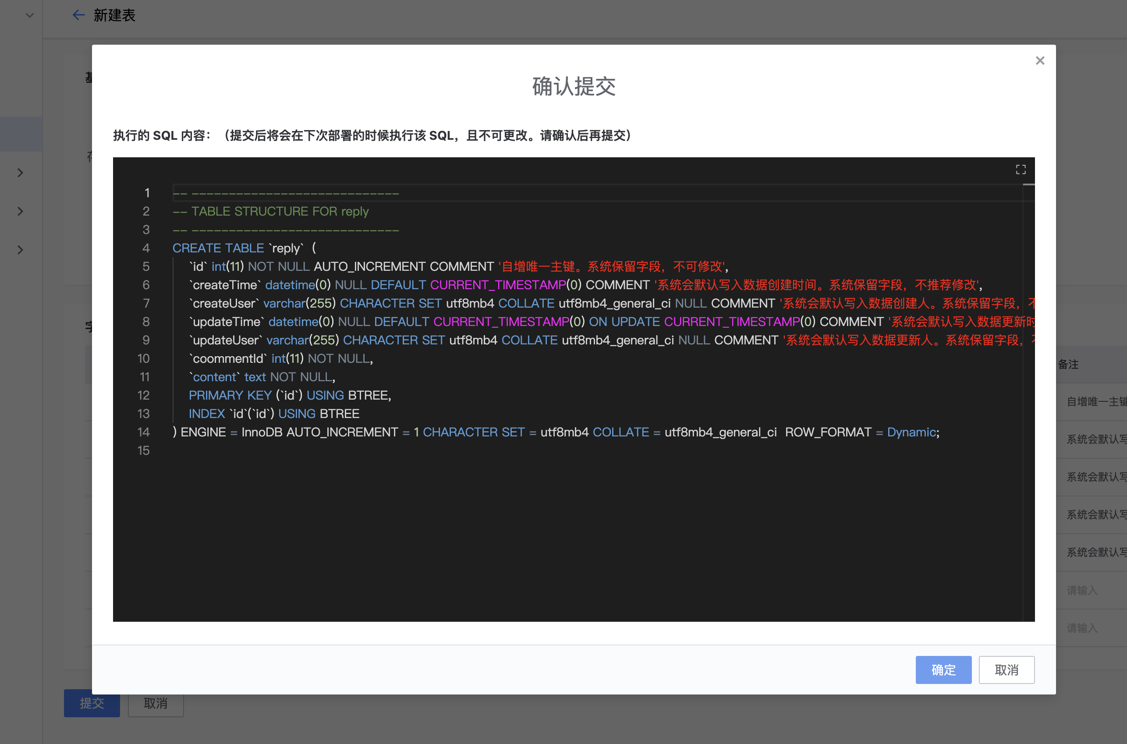
蓝鲸可视化开发平台 —— 二次开发
确认提交后即可成功创建评论回复的数据表

Slide 18
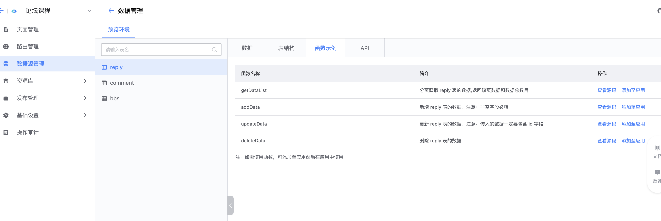
蓝鲸可视化开发平台 —— 二次开发
创建数据表成功后，会自动生成默认的函数示例，将函数示例添加至应用
数据源管理 => 选择要操作的数据表 => 函数示例 => 选择对应的函数名称 => 点击添加至应用

Slide 19
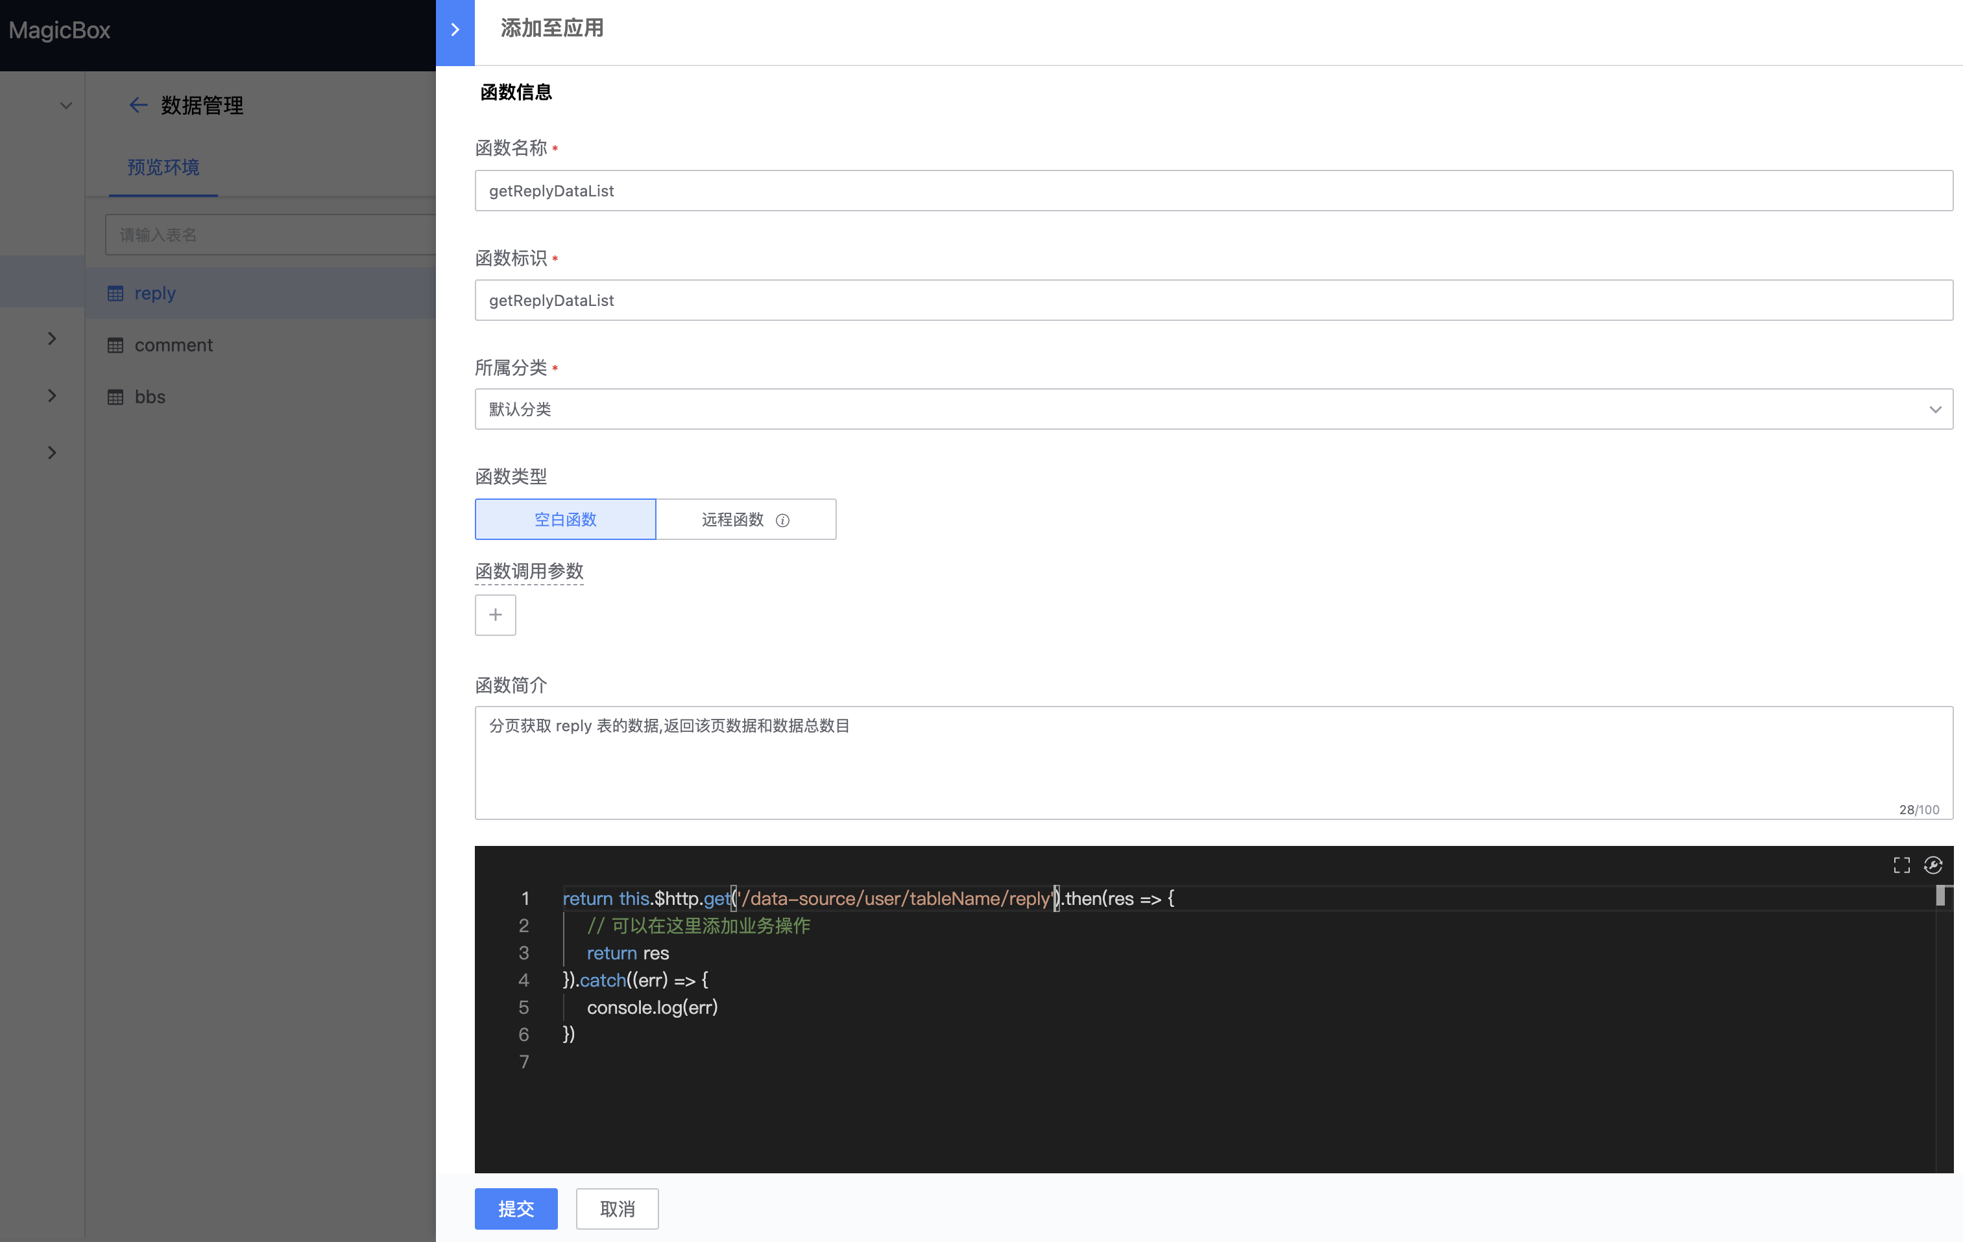
蓝鲸可视化开发平台 —— 二次开发
修改函数名称，函数标识以及所属分类
点击提交即可将函数添加到应用中
创建数据表成功后，就可以把源码下载到本地进行二次功能开发

Slide 20
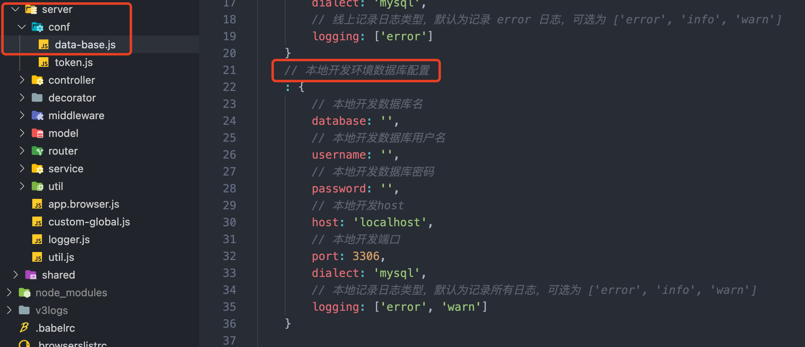
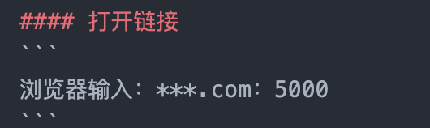
蓝鲸可视化开发平台 —— 二次开发项目本地运行
安装依赖包：npm install
Database配置：server/conf/data-base.js文件，配置本地数据库名，本地数据库用户名和密码
本地运行项目：npm run dev
本地访问：下载的模板登录态是写入到 bktencent.com中的，因此访问地址是xxx.bktencent.com。如：在本地配置host 127.0.0.1 local.bktencent.com。
浏览器输入： local.bktencent.com:5000

Slide 21
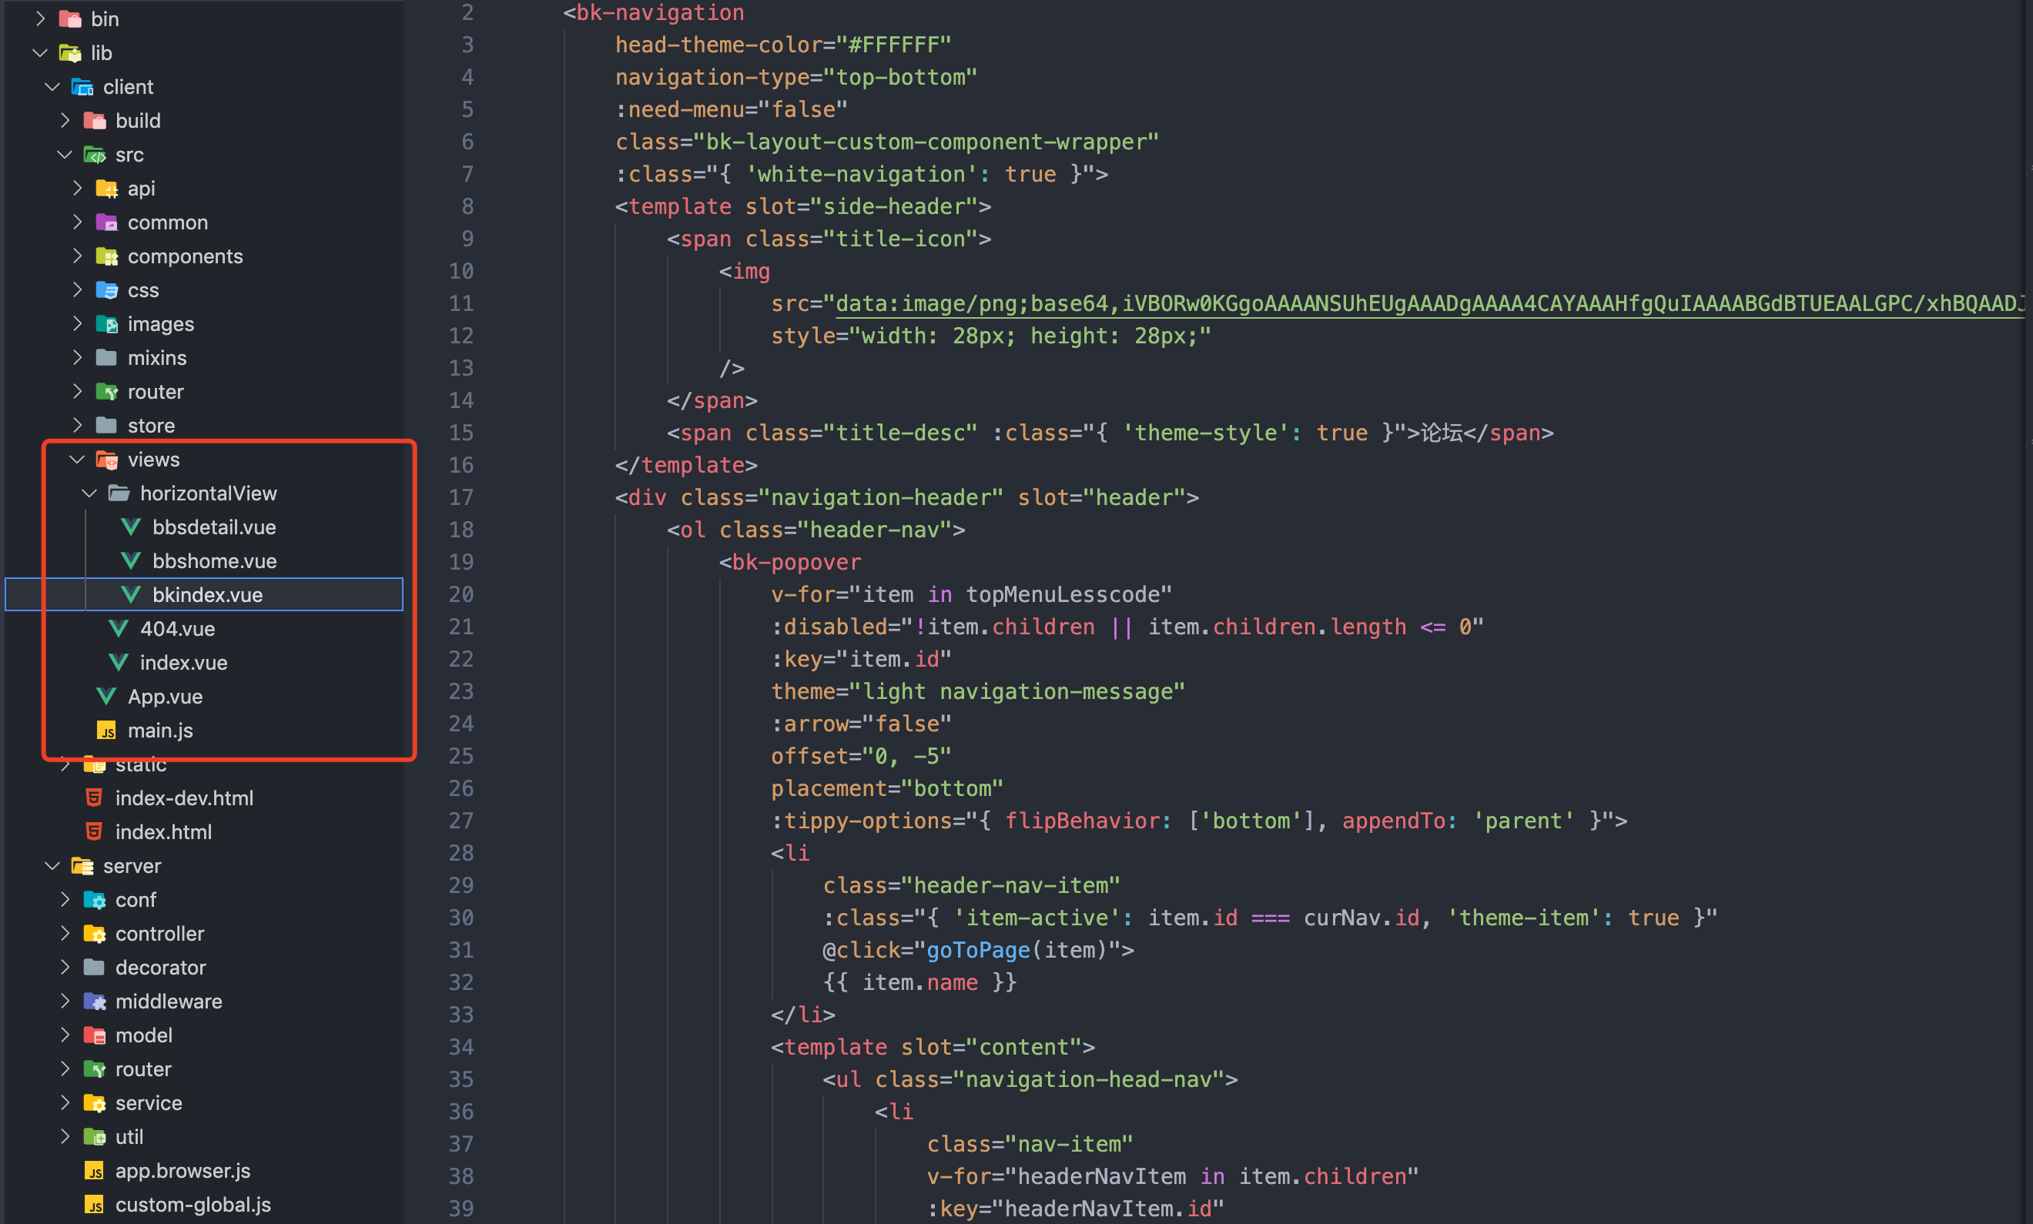
蓝鲸可视化开发平台 —— 二次开发
如果要对页面开发新的功能或者修改样式，可以在源码中进行修改
二次开发主要关注的是client文件夹中的views目录，这里存放的都是前端的vue页面

Slide 22
蓝鲸可视化开发平台 —— 二次开发 （模板语言）
文本 双大括号会将数据解释为普通文本
使用JavaScript表达式
Notes:
第一步是将 模板字符串 转换成 element ASTs（解析器）
第二步是对 AST 进行静态节点标记，主要用来做虚拟DOM的渲染优化（优化器）
第三步是 使用 element ASTs 生成 render 函数代码字符串（代码生成器）
HTML解析器、文本解析器以及过滤器解析器，其中最主要的是HTML解析器。HTML解析器的作用是解析HTML，它在解析HTML的过程中会不断触发各种钩子函数。这些钩子函数包括开始标签钩子函数、结束标签钩子函数、文本钩子函数以及注释钩子函数

Slide 23
蓝鲸可视化开发平台 —— 二次开发 （ class style 的绑定）
普通绑定
<div v-bind:class="className"></div>
class 对象语法
给 v-bind:class 设置⼀一个对象，可以动态地切换 class。 绑定class对象语法, 对象的键是类名，值是布尔值. 为true时则添加了对应的class，为false，则不添加。

Slide 24
蓝鲸可视化开发平台 —— 二次开发 （ class style 的绑定）
数组语法
当需要应用多个 class 时，可使用数组语法 ，给:class绑定一个数组，应用一个 class列表：数组成员直接对className--类名
数组和class对象混用

Slide 25
蓝鲸可视化开发平台 —— 二次开发 （vue常用指令）
v-text 渲染指定dom的内容文本
v-html 在dom内插⼊html内容
v-bind 用于响应式地更新 HTML属性 （v-bind:id 缩写 :id）
v-if 根据表达式的值的真假来决定是否插入/移除元素
v-show 用于决定是否展示该元素，底层通过display：none实现
v-on 用于监听 DOM 事件 （v-on:click 缩写 @click）
v-for 循环，key值给元素添加唯⼀一标识
v-model 数据响应

Slide 26
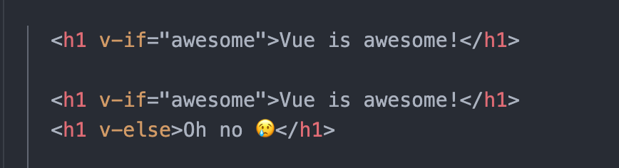
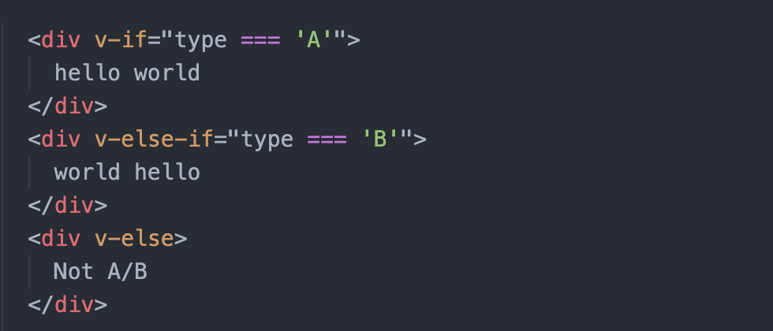
蓝鲸可视化开发平台 —— 二次开发 （条件渲染）
v-if 用于条件性地渲染一块内容。这块内容只会在指令的表达式返回 truthy 值的时候被渲染。
v-if 是指令，所以必须将它添加到一个元素上
可以使用 v-else 指令来表示 v-if 的“else 块”
v-else 元素必须紧跟在带 v-if 或者 v-else-if 的元素的后面，否则它将不会被识别。
与 v-else 的用法类似，v-else-if 也必须紧跟在带 v-if 或者 v-else-if 的元素之后。
Notes:
Function

Slide 27
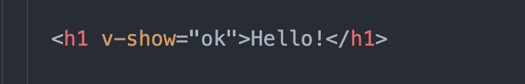
蓝鲸可视化开发平台 —— 二次开发 （条件渲染）
v-show 用于条件性展示元素，指令的表达式返回 truthy 值的时候被渲染。
v-if 和 v-show区别
v-show 的元素始终会被渲染并保留在 DOM 中。v-show 只是简单地切换元素的 display。
v-show 不支持 <template> 元素，也不支持 v-else。
v-if 是真正的条件渲染，因为它会确保在切换过程中条件块内的事件监听器和子组件适当地被销毁和重建
v-if 适用于在运行时很少改变条件，不需要频繁切换条件的场景；
v-show 则适用于需要非常频繁切换条件的场景
Notes:
Function

Slide 28
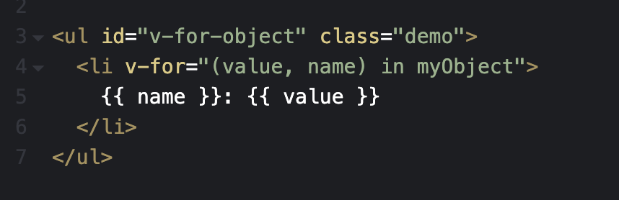
蓝鲸可视化开发平台 —— 二次开发 （列表渲染）
v-for 指令基于一个数组来渲染一个列表。v-for 指令需要使用 item in items 形式的特殊语法，其中 items 是源数据数组，而 item 则是被迭代的数组元素的别名。
1、v-for 遍历必须为 item 添加 key
在列表数据进行遍历渲染时，需要为每一项 item 设置唯一 key 值，方便 Vue.js 内部机制精准找到该条列表数据。当 state 更新时，新的状态值和旧的状态值对比，较快地定位到 diff。
2、使用v-for时避免同时使用 v-if
当处于同一节点，v-if 的优先级比 v-for 更高，这意味着 v-if 将没有权限访问 v-for 里的变量
Notes:
Function

Slide 29
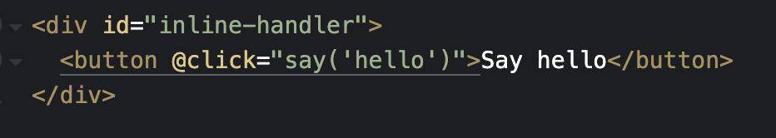
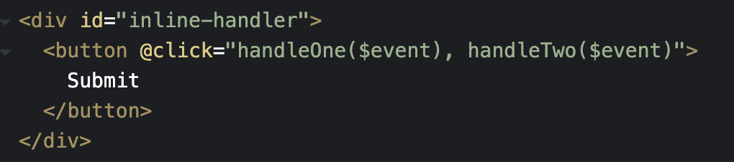
蓝鲸可视化开发平台 —— 二次开发 （事件处理）
v-on 指令 (通常缩写为 @ 符号) 来监听 DOM 事件，并在触发事件时执行一些 Js
用法为 v-on:click="methodName" 或 @click="methodName"
可以直接绑定到一个方法，也可以在内联 JavaScript 语句中调用方法
多事件处理
事件处理程序中可以有多个方法，方法由逗号运算符分隔
Notes:
Function

Slide 30
二次开发项目构建部署

Slide 31
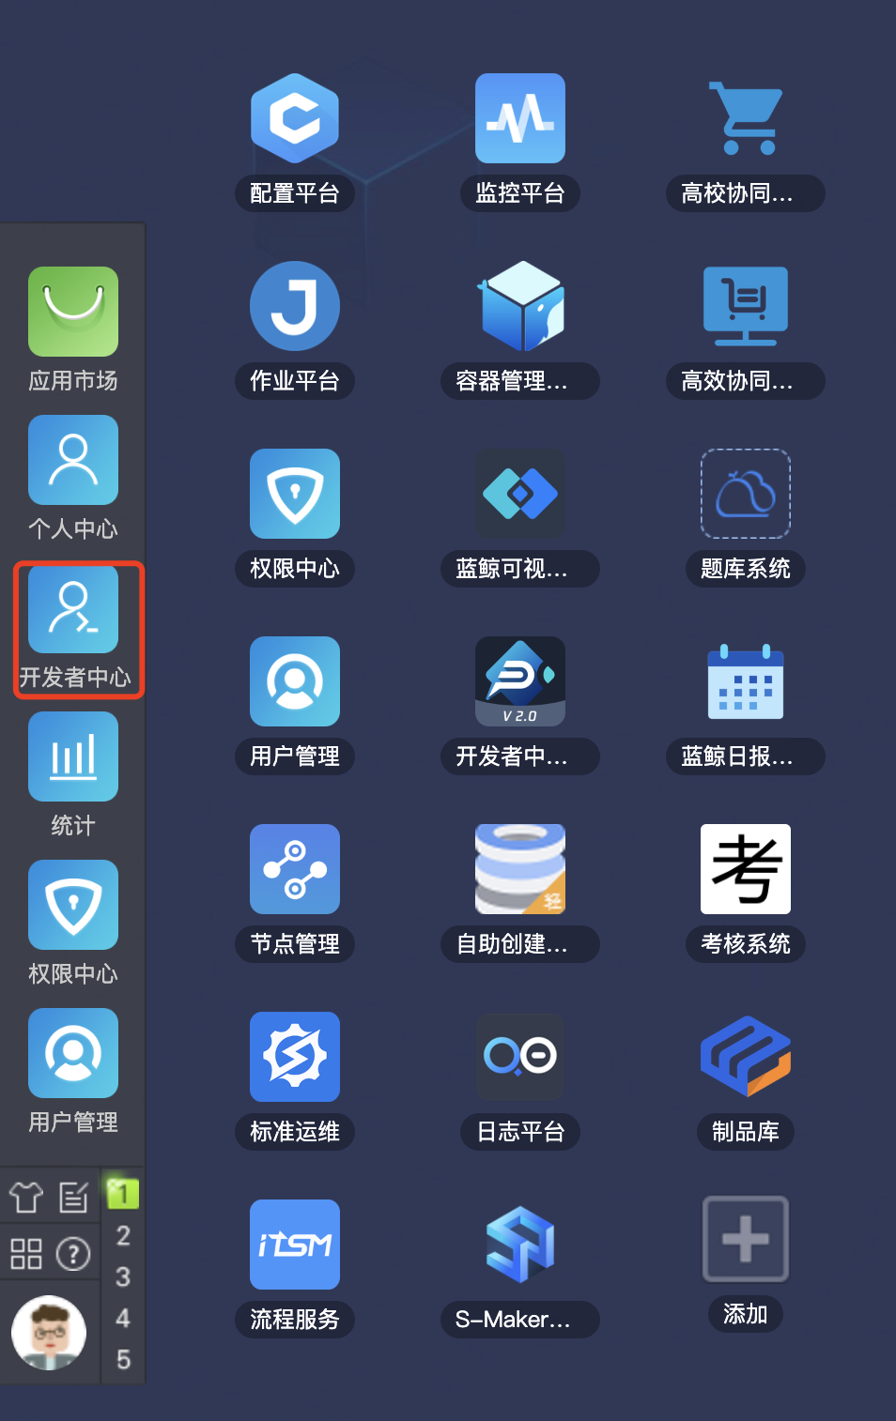
蓝鲸可视化开发平台 —— 二次开发项目部署
二次开发完的项目如果要重新部署，则需要在v3上创建应用进行部署
https://paas-edu.bktencent.com/console/
点击进入开发者中心

Slide 32
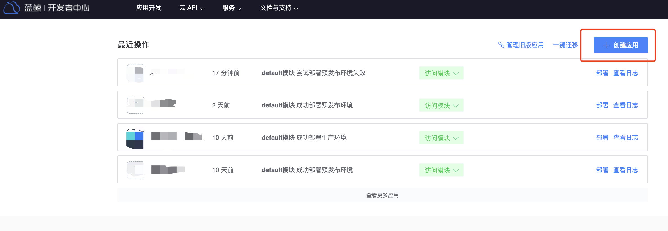
蓝鲸可视化开发平台 —— 二次开发项目部署
进入开发者中心后，点击右侧创建应用按钮，进行应用创建，设置相关的部署配置

Slide 33
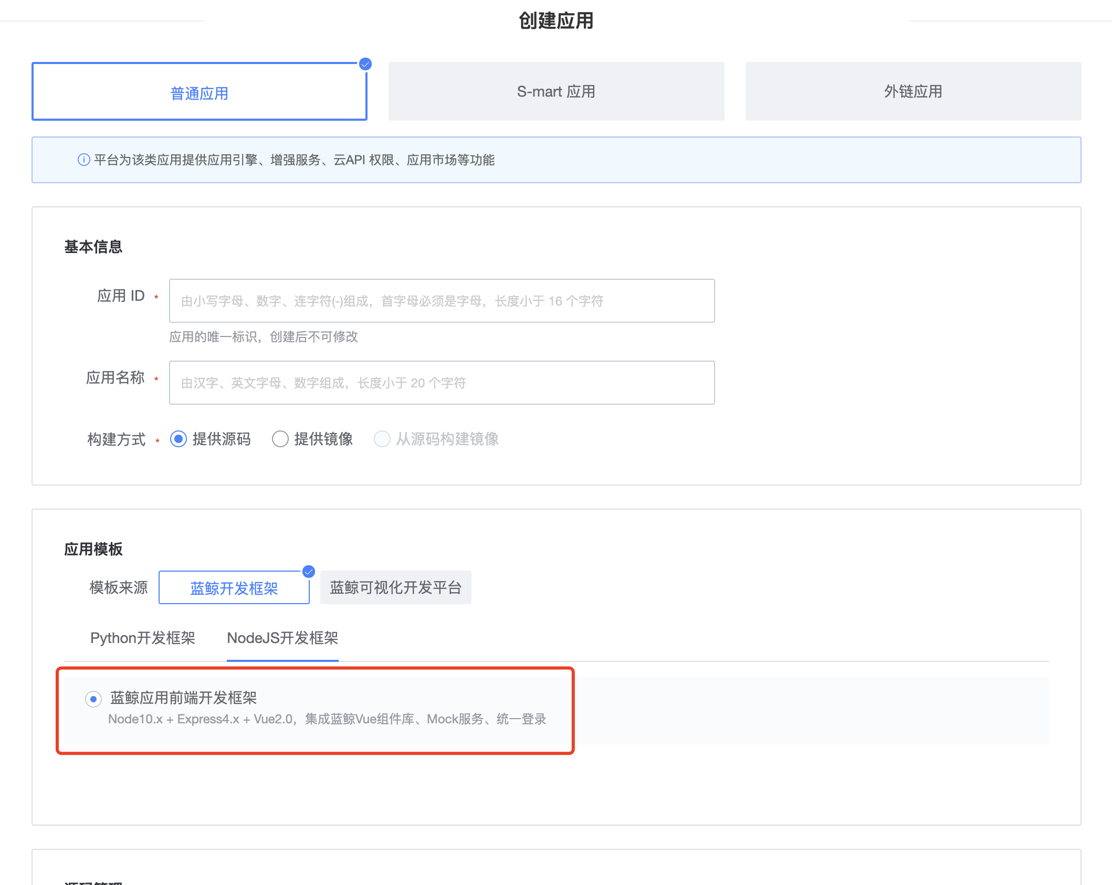
蓝鲸可视化开发平台 —— 二次开发项目部署
填写应用ID 和应用名称
选择应用模版： 蓝鲸开发框架 => NodeJS开发框架 => 蓝鲸应用前端开发框架

Slide 34
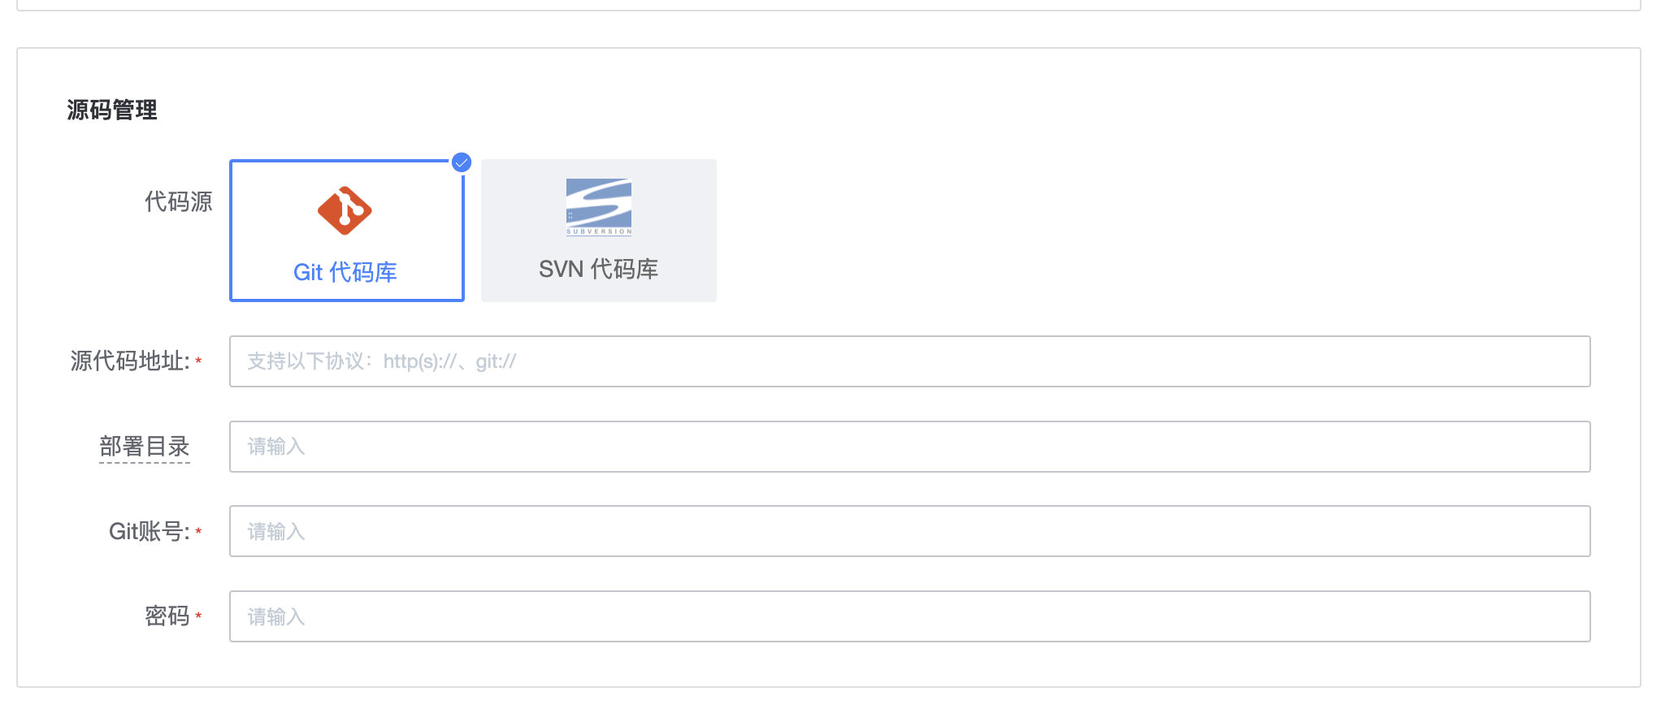
蓝鲸可视化开发平台 —— 二次开发项目部署
在创建应用的时候，要关联所放工程项目的代码仓库，这里使用的是Gitee
填写源代码仓库地址，Git账号和密码
填写部署目录之后，不填写的话则默认为根目录
点击创建应用即可创建部署应用

Slide 35
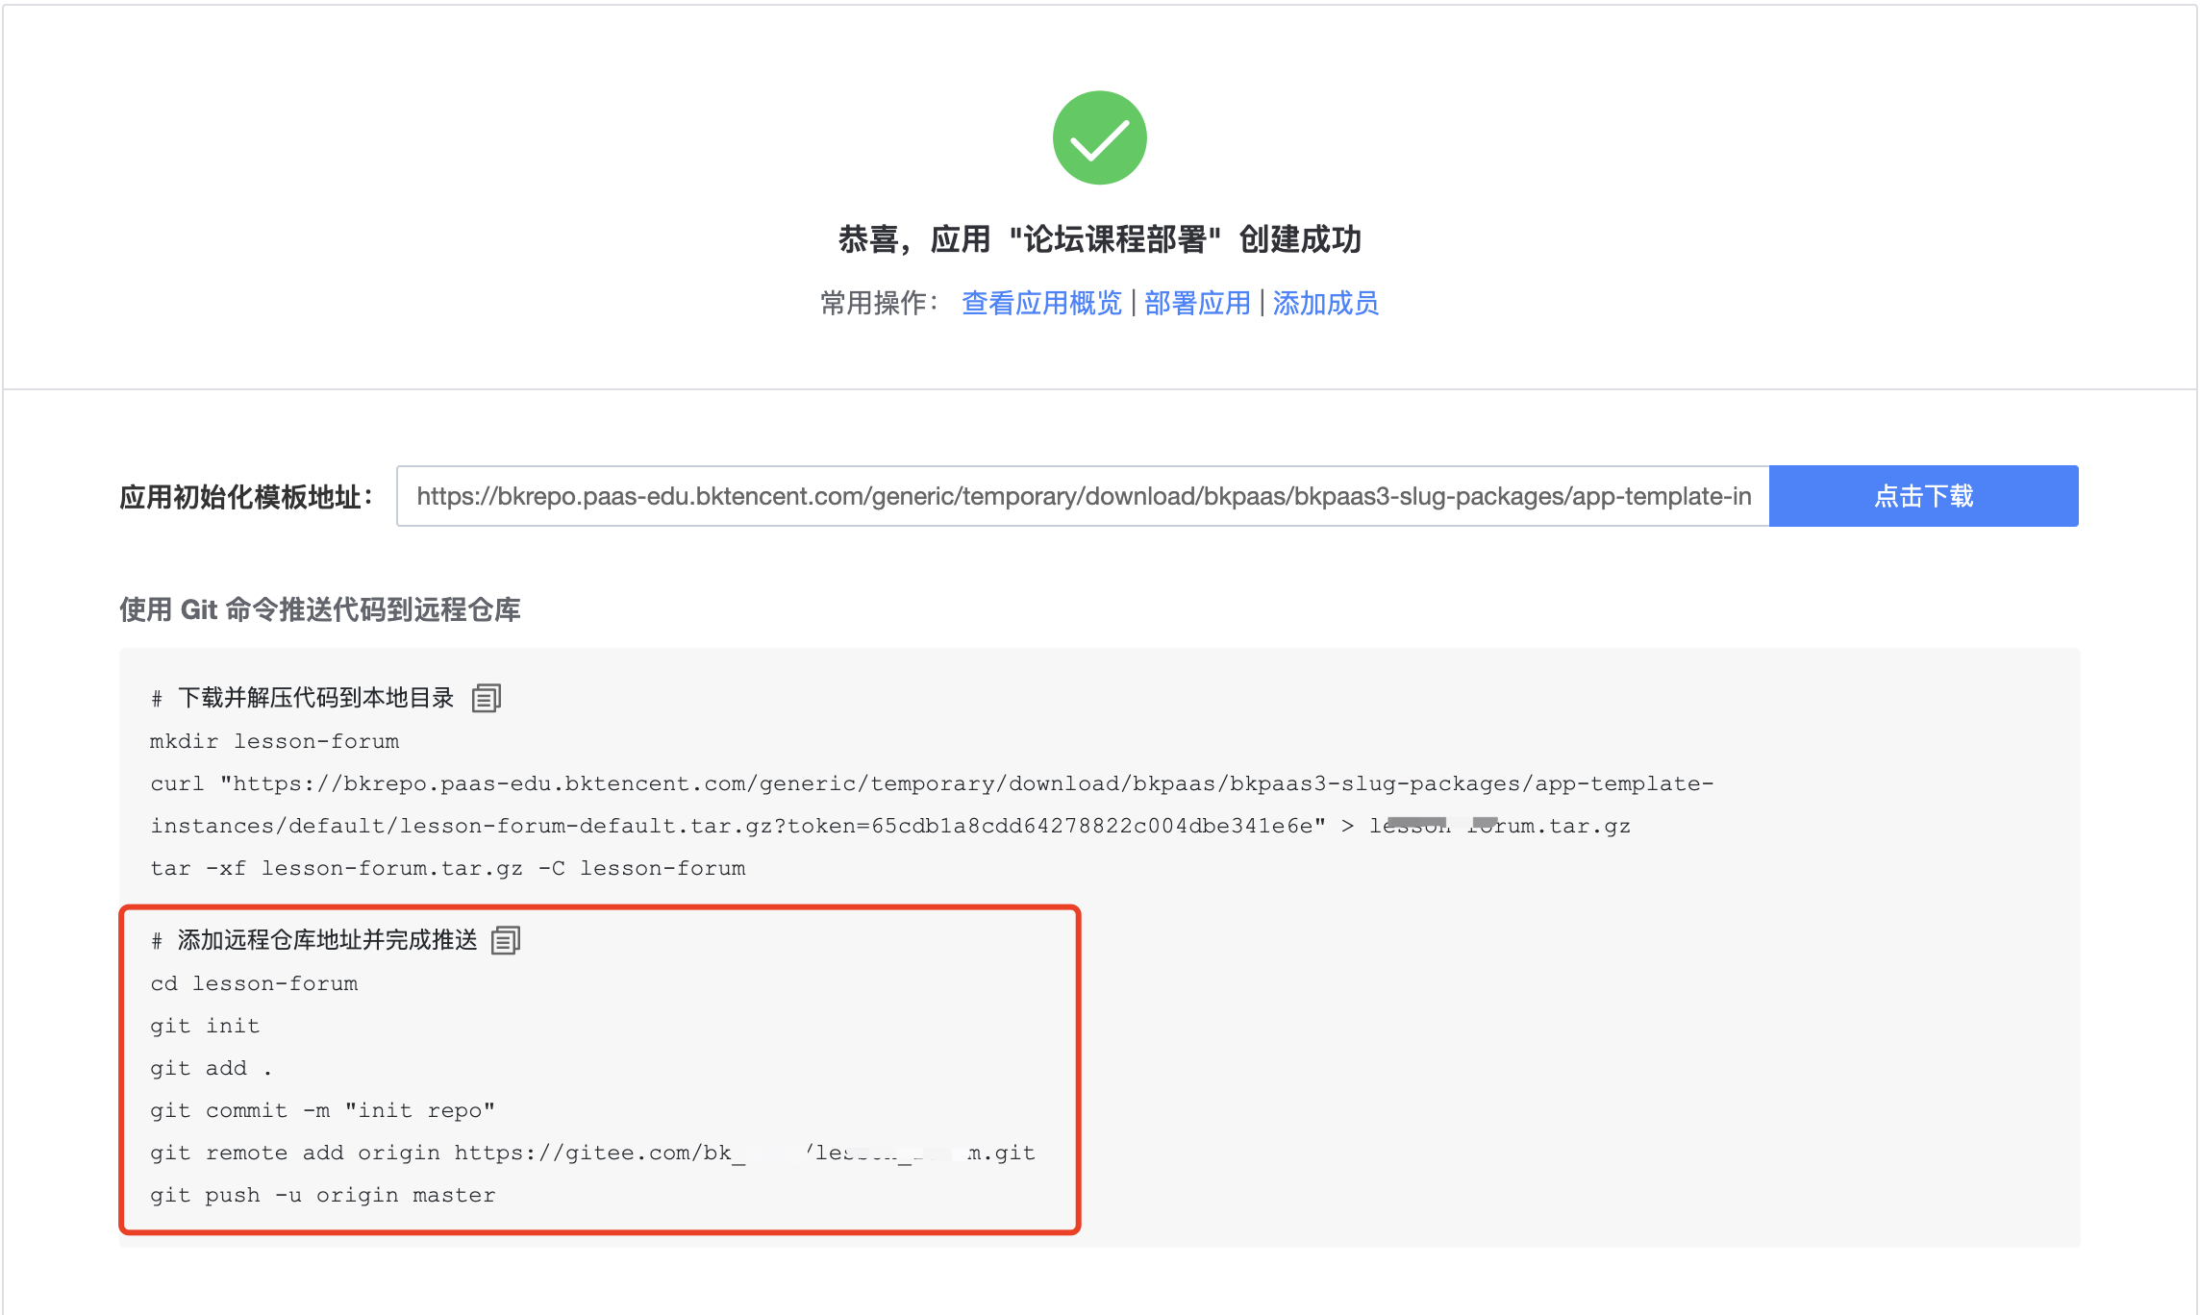
蓝鲸可视化开发平台 —— 二次开发项目部署
创建部署应用成功
如未将代码推送到对应仓库地址，会有相关的添加远程仓库地址并推送的指引，可以根据指引推送代码到对应仓库

Slide 36
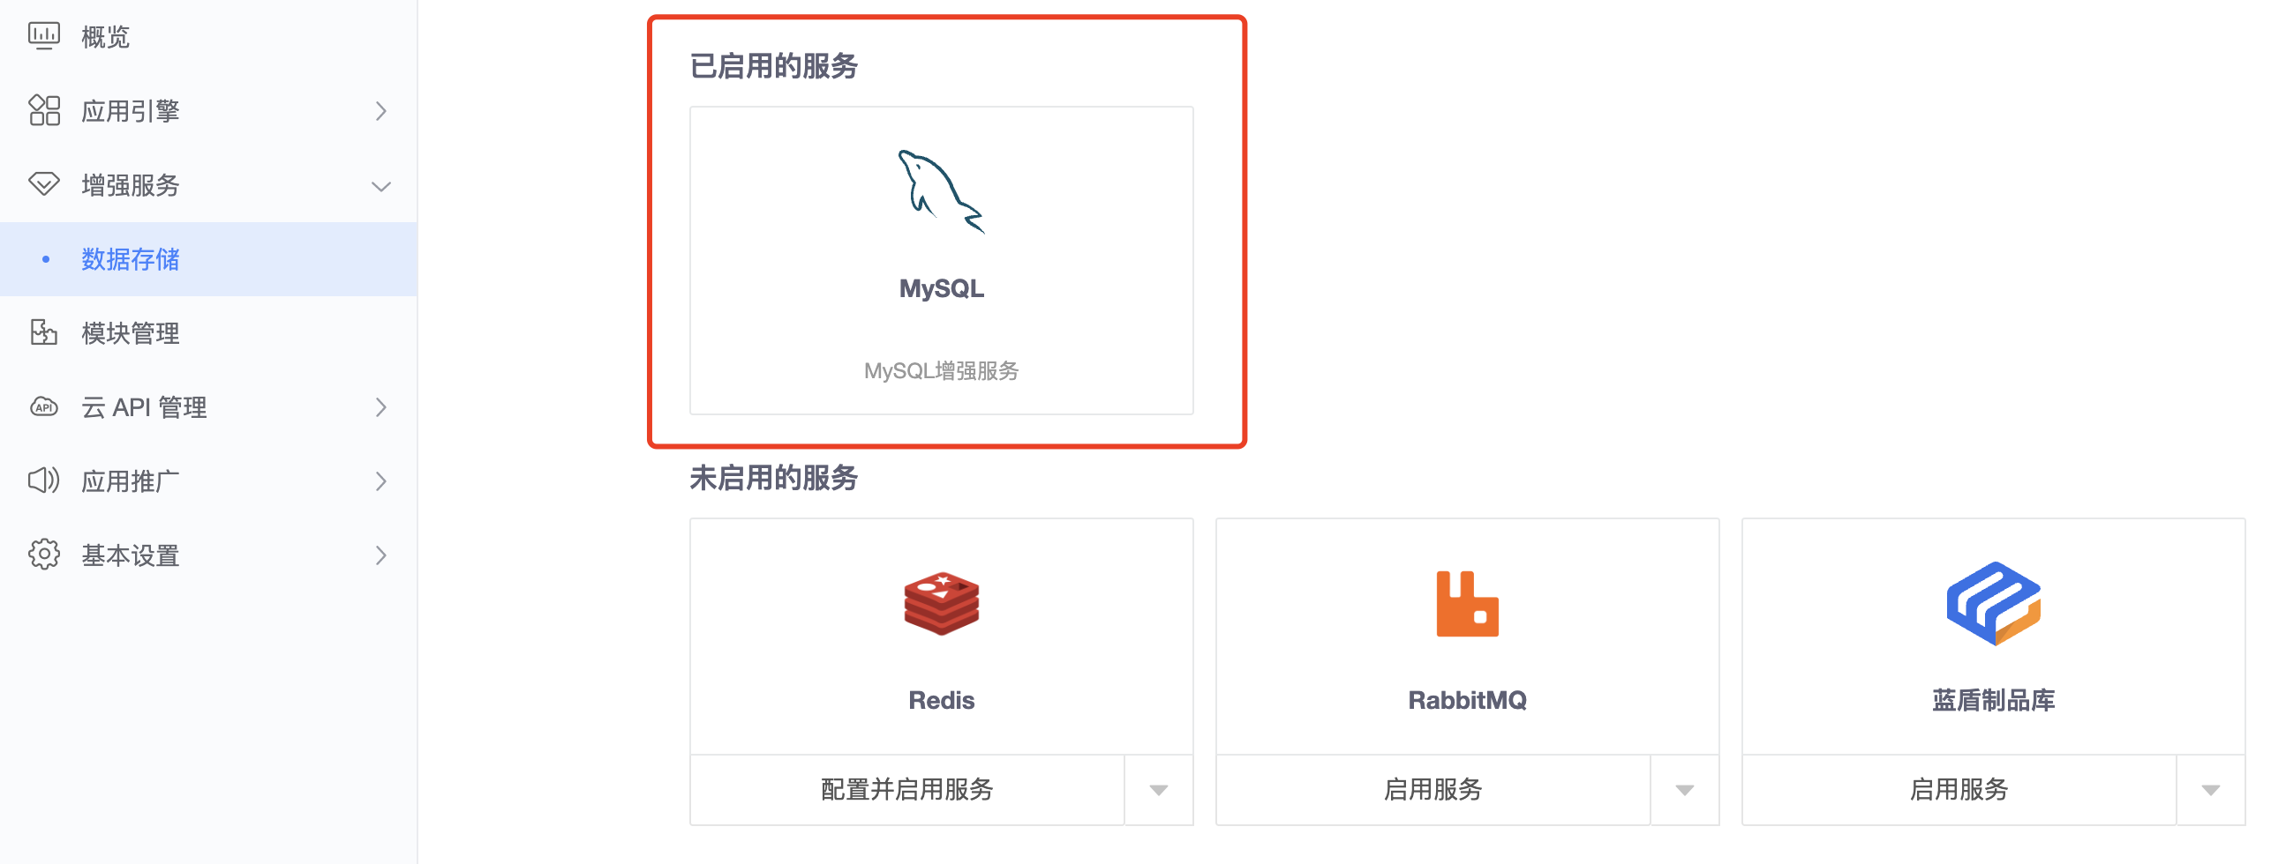
蓝鲸可视化开发平台 —— 二次开发项目部署
选择增强服务 => 数据存储
选择MySQL增强服务，点击启用服务

Slide 37
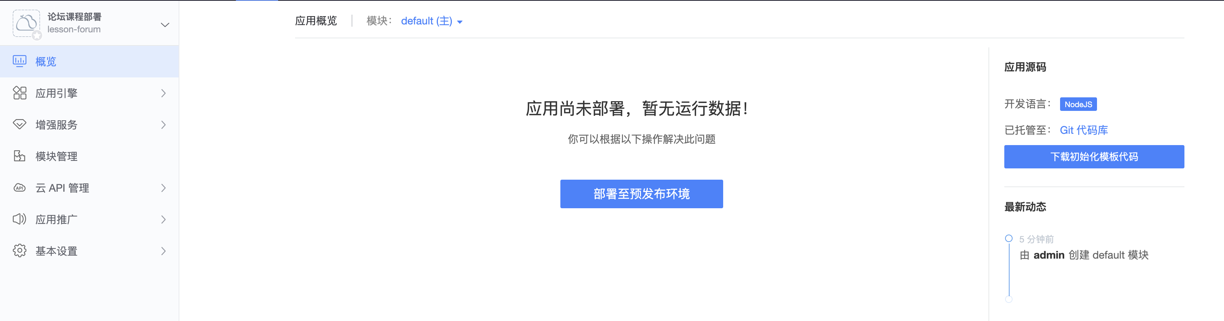
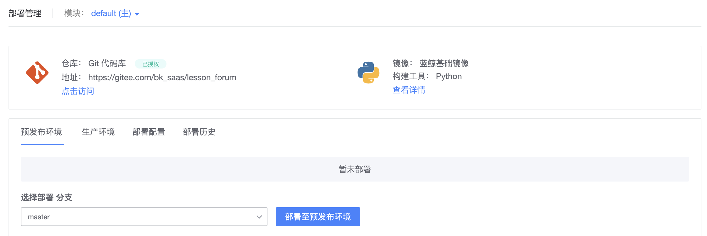
蓝鲸可视化开发平台 —— 二次开发项目部署

Slide 38
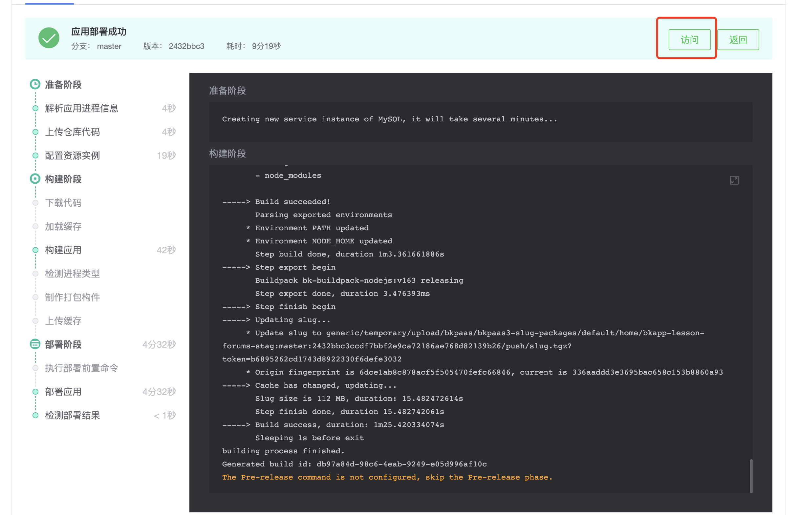
蓝鲸可视化开发平台 —— 二次开发项目部署
应用部署成功后，点击访问按钮查看部署成功后的页面
后续项目中有新功能开发，在开发完成后，把代码提交到仓库，再部署到对应的环境，就可以成功发布新功能

Slide 39
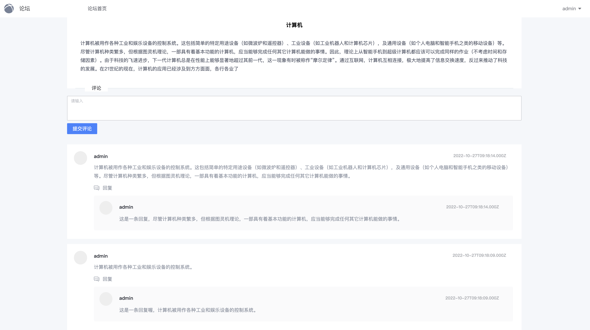
小作业
根据课程实操内容，调整页面样式，实现论坛帖子评论回复功能
2、路由传参

Slide 40


官方微信公众号
蓝鲸高校培训群
作业实战手册&作业提交方式：https://gitee.com/bk_saas/homework_guide/blob/master/

